Slide 1
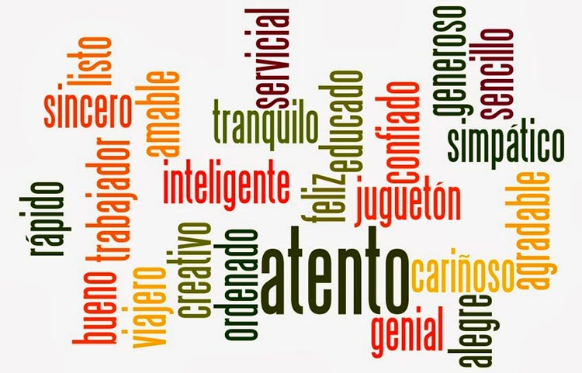
Adjectives

Slide 2
Los adjetivos en inglés van delante del nombre al que modifican.
A Crazy man.
Un hombre loco.

Slide 3
No cambian ni en genero ni en número.
A cute boy.
Un chico mono.
A cute girl.
Una chica mona.
Some cute boys.
Unos chicos monos.
Some cute girls.
Unas chicas monas.

Slide 4
Los adjectivos en inglés a menudo se usan con el verbo to be.
He is cold.
Él tiene frío.
I am hot.
Tengo calor.
You are hungry.
Tú tienes hambre.
The boy is tired.
El chico esta ansado
I am thirsty.
Yo tengo sed.

Slide 5
The adjectives vocabulary list.
Angry:Enfadado/a/os/as.
Bad:Malo/a/os/as.
Big:Grande/grandes.
Bossy:Mandón/a/os/as
Bright:Brillante/brillantes.
Cheap:Barato/a/os/as.

Slide 6
Cold:Frío/a/os/as.
Angry Friendly:Amigable/amigables
Crazy:Loco/a/os/as.
Cute:Mono/a/os/as.
Dangerous:Peligroso/a/os/as.

Slide 7
Delicious: Delicioso/a/os/as.
Difficult:Difícil/dificiles.
Expensive:Caro/a/os/as.
Fast:Rápido/a/os/as.
Friendly:Simpático/a/os/a

